Slide 1
The micropattern detector Micromegas and the RD51 collaboration
Σεμινάριο Φυσικής
Πρόδρομος Χατζησπύρογλου
12/5/2009
Επιβλέπων καθηγητής: Ε. Γαζής

Slide 2
Περιεχόμενα
RD Collaboration & RD51 Project
Ανιχνευτής Micromegas
Μηχανισμός λειτουργίας
Δομικά μέρη ανιχνευτή Micromegas
Κύλινδροι Plexiglas
Drift
Micromesh
Strips
Περιοχή μετατροπής και περιοχή ενίσχυσης
Εφαρμογές ανιχνευτή Micromegas
Πείραμα CAST
Ιατρική απεικόνιση

Slide 3
RD Collaboration & RD51 project

Slide 4
The R&D Collaboration
Προέρχεται από τις λέξεις Research and Development (Έρευνα και Ανάπτυξη).
Είναι η διαδικασία δημιουργίας νέων προϊόντων ή/και η βελτίωση των ήδη υπάρχοντων.
Η R&D συνεργασία αναφέρεται στην έρευνα για νέες τεχνολογίες, ενώ παράλληλα μελετά το σχεδιασμό, τη μαζική παραγωγή και τη διαδικασία κατασκευής των νέων προϊόντων.
Η R&D περιλαμβάνει όλα τα βήματα στη διαδικασία ανάπτυξης ενός προϊόντος, από την αρχική ιδέα (concept) έως την πραγματική δημιουργία ενός πλήρως λειτουργικού προϊόντος το οποίο παραδίδεται για χρήση στους καταναλωτές.
Στις δραστηριότητες της R&D συμμετέχουν εξειδικευμένες ομάδες που ανήκουν κυρίως σε εταιρείες και πανεπιστήμια.
Μεγάλο μέρος της R&D αναφέρεται σε μελλοντικά προσανατολισμένες δραστηριότητες που αφορούν την επιστήμη και την τεχνολογία.

Slide 5
The RD51 Collaboration
Με τον κωδικό RD51, αναφερόμαστε στη συνεργασία που αφορά το project του ανιχνευτή Micromegas.
Σκοπός αυτής της συνεργασίας είναι να συγκεντρώνει και να κατευθύνει την ανάπτυξη του ανιχνευτή καθώς και τη μελέτη του σε προσομοιωτικές διατάξεις.
Πιο συγκεκριμένα η εν λόγω συνεργασία στοχεύει σε:
Κατασκευή και συντονισμό των προσπαθειών της R&D
Ανταλλαγή ιδεών πάνω στην υποδομή του ανιχνευτή (π.χ. Test beam, ηλεκτρονικά…), ανάπτυξη κοινών πειραμάτων και ποιοτικών χαρακτηριστικών
Καταμερισμό επενδύσεων κοινών ερευνητικών έργων
Βελτιστοποίηση της επικοινωνίας και ανταλλαγή γνώσης, εμπειρίας και αποτελεσμάτων
Εγκατάσταση κοινού διατηρήσιμου software για προσομοιώσεις

Slide 6
Ανιχνευτής Micromegas

Slide 7
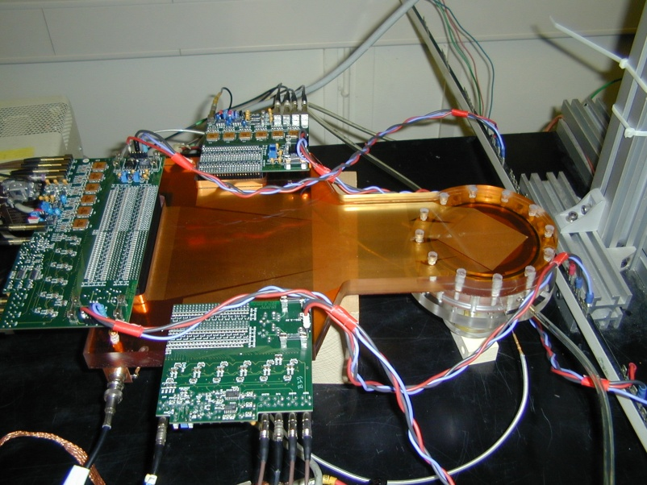
Τι σημαίνει Micromegas;
MICROME
GA
S
sh
seous
tracture

Slide 8
Ανιχνευτής Micromegas
Η τεχνολογία των ανιχνευτών Micromegas (MICROMesh GAseous Structure) αναπτύχθηκε την δεκαετία του ’90 από τον Έλληνα ερευνητή Δρ. Ιωάννη Γιοματάρη (κέντρο ατομικών ερευνών Saclay/Γαλλία) και τον νομπελίστα πρωτεργάτη των πολυσύρματων αναλογικών θαλάμων ανίχνευσης σωματιδίων Georges Charpak. Η συνεργασία του Ινστιτούτου Πυρηνικής Φυσικής του ΕΚΕΦΕ «Δημόκριτος» με το Saclay και το CERN, από το 2001, οδήγησε στην ανάπτυξη των καινοτόμων ανιχνευτών Micromegas για την ανίχνευση ακτίνων Χ, που χρησιμοποιούνται στο πείραμα CAST στο CERN, το οποίο ερευνά την ύπαρξη των σωματιδίων axions.
Ο ανιχνευτής Micromegas έχει την ικανότητα να μετρά την θέση, την ροή και την ενέργεια σωματιδίων με μοναδική, για αναλογικούς θαλάμους, ακρίβεια. Οι δυνατότητες χρήσης των ανιχνευτών Micromegas επεκτείνονται στην Πυρηνική Φυσική, στην Αστροφυσική και στην Ιατρική Φυσική.

Slide 9
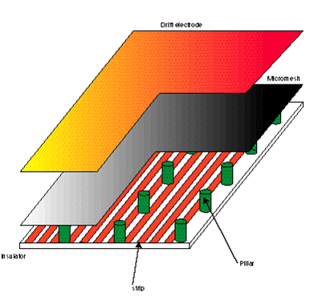
Ανιχνευτής Micromegas
Drift plane
Micromesh
Anode strips
Or any other
readout
structure

Slide 10
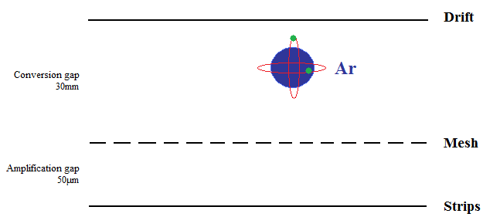
Μηχανισμός λειτουργίας ανιχνευτή Micromegas
Χ ray
Primary e⁻
95% Argon 5% Isobutane
Ar⁺
Ar⁺
Ar⁺
Ar⁺
Χιονοστιβάδα
Ar⁺
Ar⁺
Ar⁺

Slide 11
Μηχανισμός λειτουργίας ανιχνευτή Micromegas
Φωτόνιο, εισέρχεται στην περιοχή μετατροπής (conversion gap), όπου παράγει ηλεκτρόνια μέσω φωτοηλεκτρικού φαινομένου. Σε περίπτωση εισόδου άλλων σωματιδίων έχουμε ιονισμό.
Το αποσπασθέν ηλεκτρόνιο είναι ικανό να προκαλέσει ιονισμό και σε άλλα άτομα.
Τα ηλεκτρόνια ολισθαίνουν προς το Micromesh εξαιτίας ενός ηλεκτρικού πεδίου της τάξης του 1kV/cm.
Εν συνεχεία, φιλτράρονται από το Micromesh και εισέρχονται στην περιοχή ενίσχυσης (amplification gap).
Το πεδίο των 40kV/cm προκαλεί μια χιονοστιβάδα (avalanche) ηλεκτρονίων.
Ο μεγάλος αριθμός των ηλεκτρονίων συλλέγεται από τα δισδιάστατα strips.
Tα κατιόντα αργού που δημιουργούνται από τα χαμένα ηλεκτρόνια της χιονοστιβάδας οδηγούνται στο Micromesh, όπου και μπορούμε να καταγράψουμε το επαγωγικό ρεύμα που δημιουργούν.

Slide 12
Δομικά μέρη ανιχνευτή Micromegas

Slide 13
Δομικά μέρη ανιχνευτή Micromegas - Plexiglas
Το κύριο μέρος του ανιχνευτή αποτελείται από κυλίνδρους φτιαγμένους από Plexiglas, οι οποίοι βιδώνονται μεταξύ τους. Το drift, το micromesh και τα strips είναι συνδεδεμένα στους κυλίνδρους. Ο λόγος που χρησιμοποιείται το Plexiglas είναι ότι στην κατασκευή του Micromegas, προτιμώνται υλικά τα οποία έχουν πολύ χαμηλή ραδιενέργεια ούτως ώστε να μειωθεί το υπόβαθρο φυσικής ακτινοβολίας.

Slide 14
Δομικά μέρη ανιχνευτή Micromegas - Plexiglas
Κύλινδροι Plexiglas συνδεδεμένοι μεταξύ τους

Slide 15
Δομικά μέρη του ανιχνευτή Micromegas - Drift
Το drift αποτελεί την κάθοδο και είναι το πρώτο σημαντικό λειτουργικό κομμάτι του ανιχνευτή. Είναι φτιαγμένο από mylar (=λεπτό πολυεστερικό φίλμ) με επίστρωση αλουμινίου. Σε αυτό εφαρμόζεται αρνητικό δυναμικό ούτως ώστε να αναγκάσει τα ηλεκτρόνια να ολισθήσουν προς το Micromesh.

Slide 16
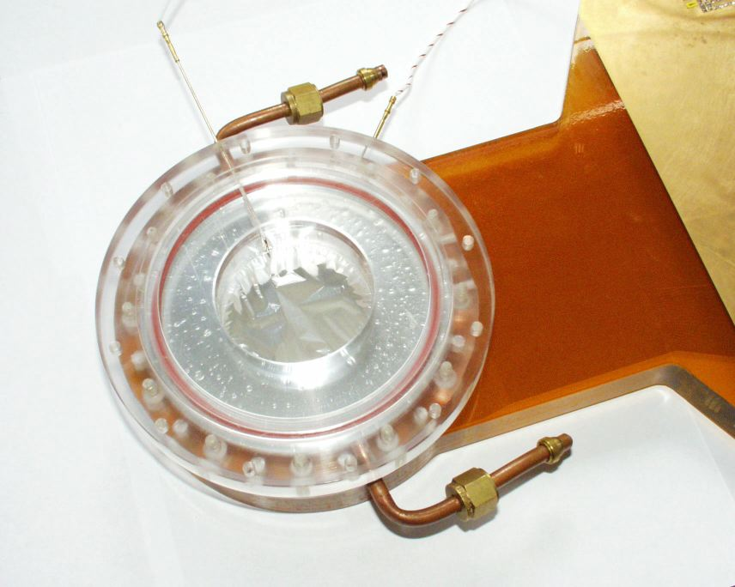
Δομικά μέρη του ανιχνευτή Micromegas - Drift
Drift (Cathode):
Aluminized
Mylar window
Ar+5%
Isobutane

Slide 17
Δομικά μέρη ανιχνευτή Micromegas - Micromesh
To Micromesh είναι ένα πυκνό χάλκινο πλέγμα με εξαιρετικά μικρές οπές διαμέτρου 25μm για τη διέλευση των ηλεκτρονίων και pillars (από Kapton ή Kevlar) ύψους 50μm τα οποία το βοηθούν να ξεχωρίζει από την άνοδο. Το Micromesh αφενός επιτρέπει τη διέλευση του συνόλου των ηλεκτρονίων που παρήχθησαν στην περιοχή μετατροπής και αφετέρου πραγματοποιεί γρήγορη συλλογή των κατιόντων που ανεβαίνουν από την περιοχή ενίσχυσης. Στο Micromesh εφαρμόζεται αρνητικό δυναμικό της τάξης των 400V.

Slide 18
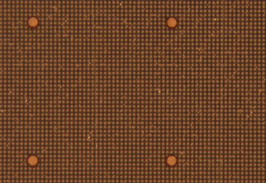
Δομικά μέρη ανιχνευτή Micromegas - Micromesh
Hole diameter=25μm, 1 pillar every 1mm,
Mesh width =3-5μm, Amplification width=50μm
Cylindrical
Spacers (pillars)
h=50μm

Slide 19
Δομικά μέρη του ανιχνευτή Micromegas - Strips
Η συλλογή του φορτίου γίνεται από τα strips. Τα strips αποτελούν την άνοδο και είναι δομημένα σε μια Χ-Υ κατασκευή για δισδιάστατη ανάγνωση. Οι συνδέσεις για τα Χ-strips βρίσκονται στη μία διάσταση του διπλοεπιστρωμένου kapton, ενώ αυτές για τα Y-strips βρίσκονται στην άλλη. Η χιονοστιβάδα, που προκαλείται από μια ακτίνα-Χ, κατανέμεται μεταξύ τριών έως έξι strips για Χ και Υ διάσταση. Συνεπώς, αφού σε δύο διαστάσεις συλλέγεται ίσο φορτίο, το αποτέλεσμα είναι μία πολύ καλά ισορροπημένη ενεργειακή απόθεση με πολύ καλή ανάλυση. Εν συνεχεία, βρίσκοντας το βαρύκεντρο των Χ και Υ-strips μπορούμε να υπολογίσουμε τη θέση με ακρίβεια 70μm. Τα strips είναι γειωμένα.

Slide 20
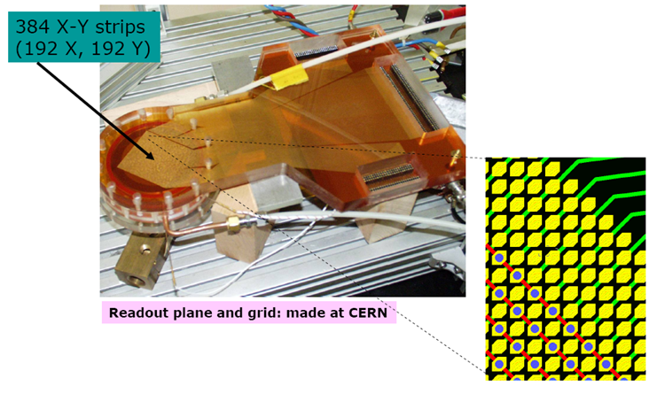
Δομικά μέρη του ανιχνευτή Micromegas - Strips

Slide 21
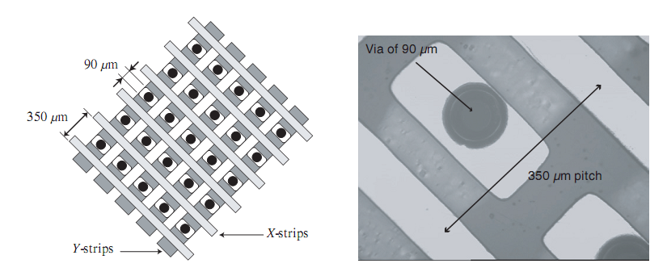
Δομικά μέρη του ανιχνευτή Micromegas - Strips

Slide 22
Απεικόνιση θέσης με τη βοήθεια των strips
Spot < 1mm²
pixel = 350μm x 350μm
Απεικόνιση X-Y θέσης δέσμης φωτονίων 4.5keV

Slide 23
Περιοχή μετατροπής/Περιοχή ενίσχυσης

Slide 24
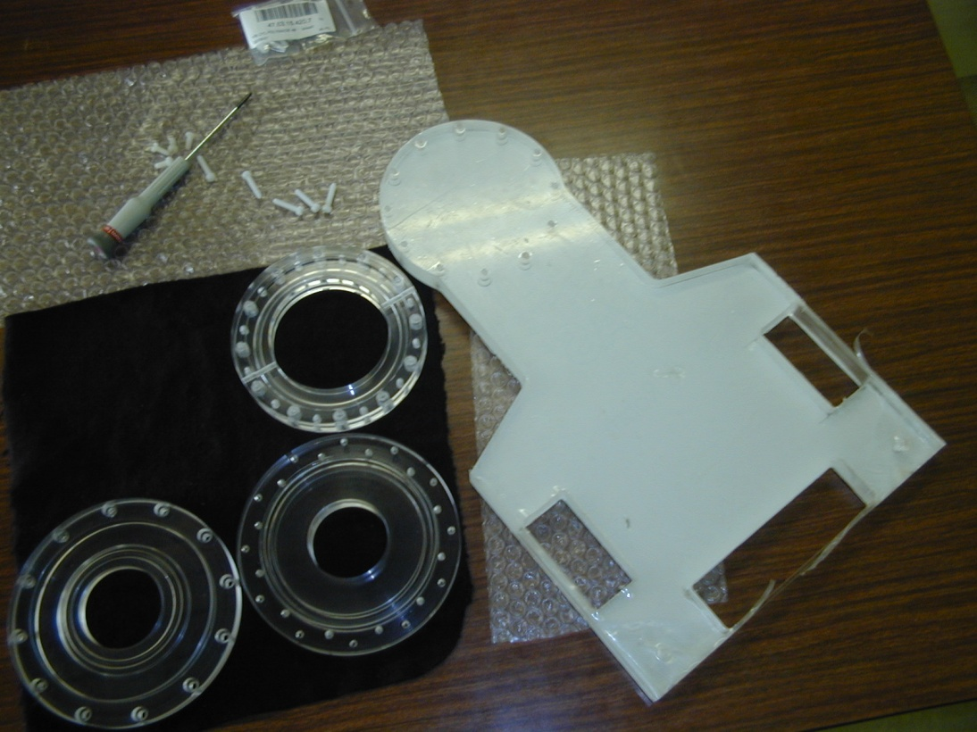
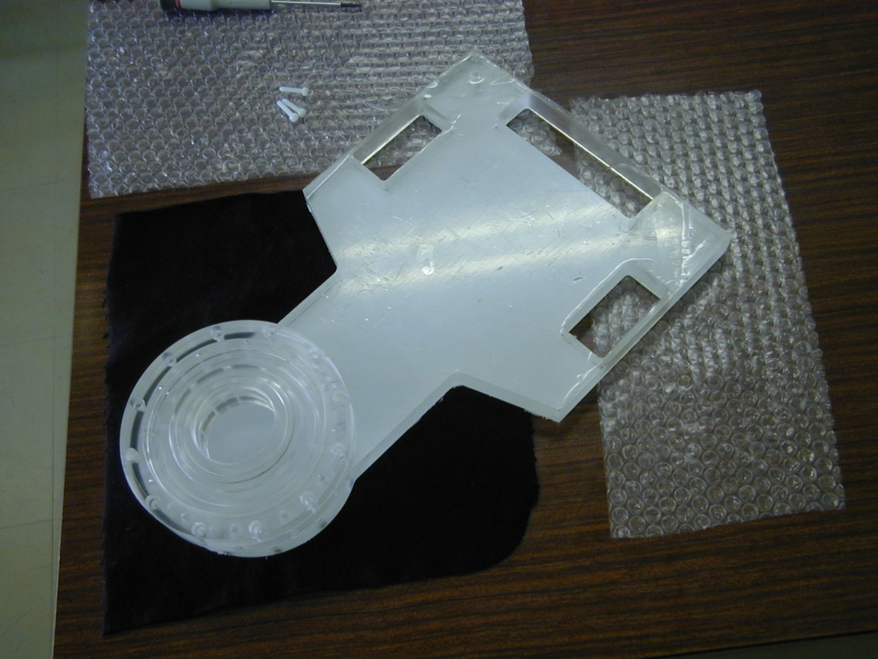
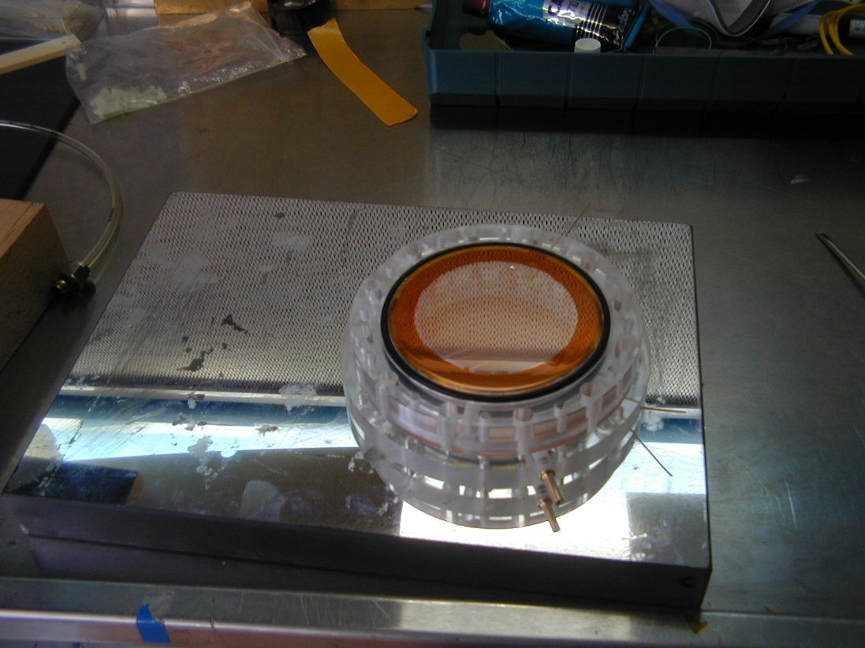
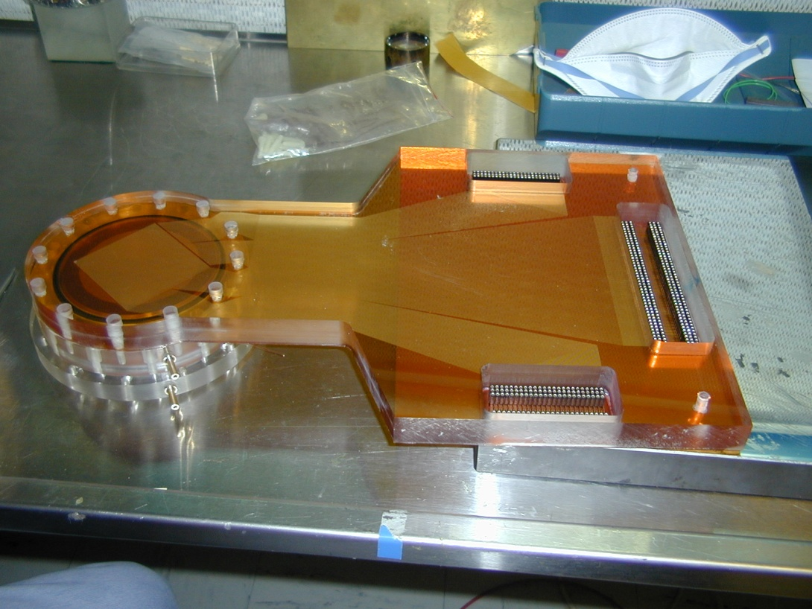

Slide 25
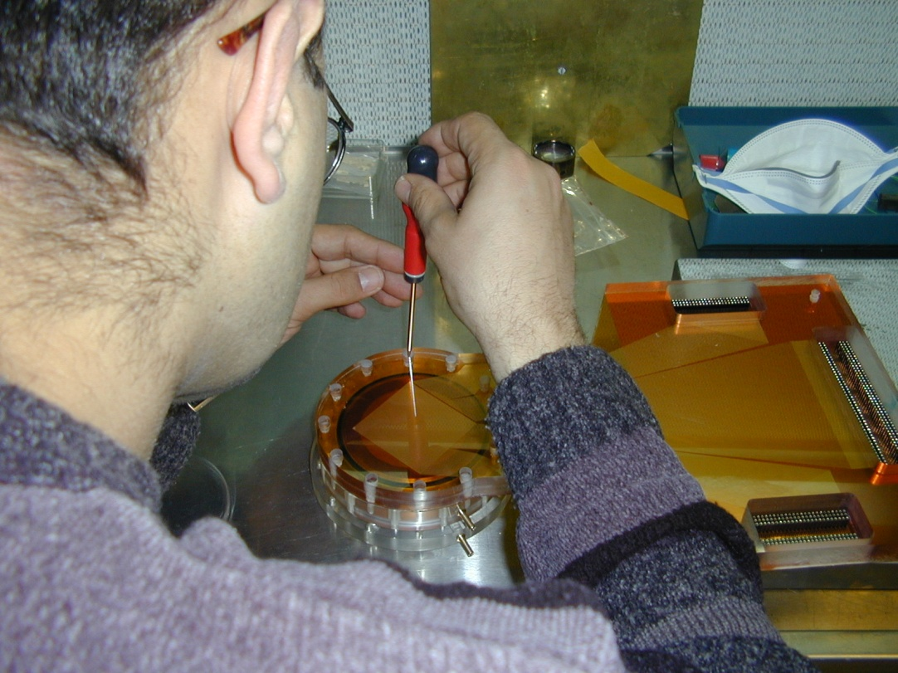
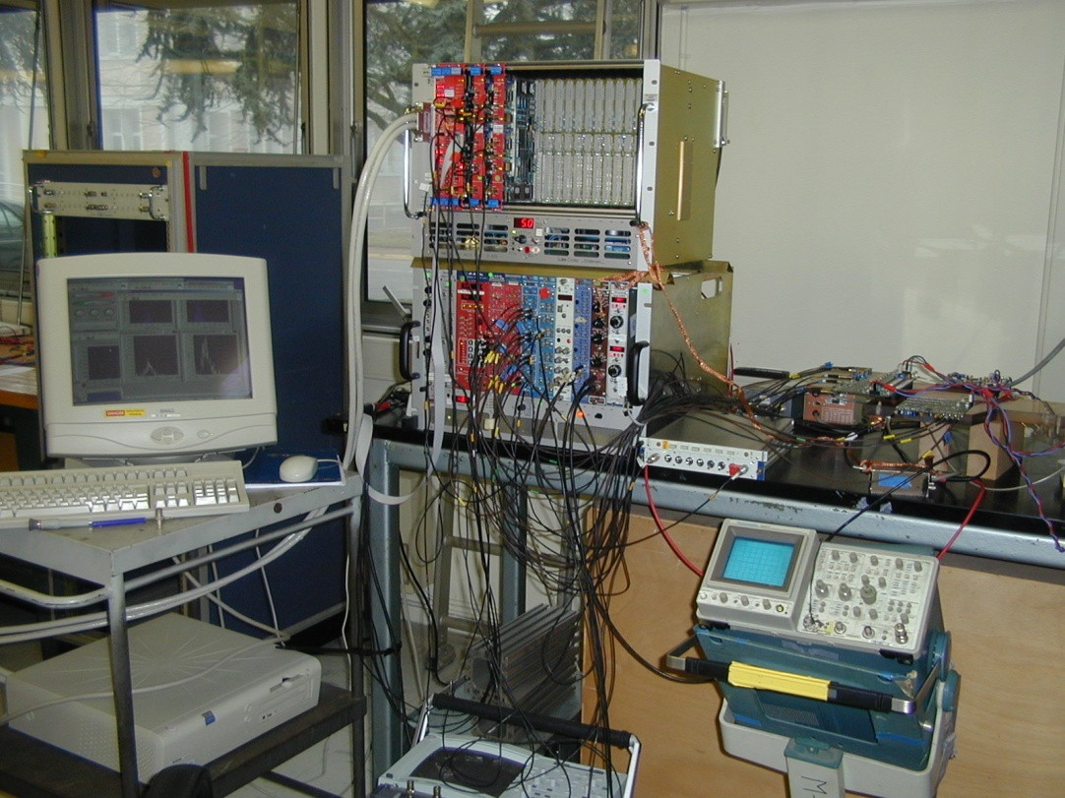
CAST MicroMegas Assembly phase
CAST MicroMegas in operation

Slide 26
Πλεονεκτήματα ανιχνευτή Micromegas
Κατασκευάζεται εύκολα και με χαμηλό κόστος.
Εμφανίζει μεγάλη χρηστικότητα καθώς μπορεί να ανιχνεύσει ποικιλία σωματιδίων με την κατάλληλη επιλογή του αερίου και των συνθηκών λειτουργίας
Τα πολύ γρήγορα σήματα (1ns για ηλεκτρόνια, 100ns για θετικά ιόντα) δεν περιορίζουν την ικανότητα ανίχνευσης υψηλού ρυθμού σωματιδίων, σε αντίθεση με τους παραδοσιακούς ανιχνευτές αερίου.
Μπορεί να ανιχνεύσει φωτόνια πολύ χαμηλής ενέργειας (~250eV) εξαιτίας του μεγάλου πολλαπλασιαστικού παράγοντα (high gain).
Κατασκευάζεται από υλικά πολύ χαμηλής ραδιενέργειας και εξασφαλίζουμε συνεπώς, πολύ χαμηλό υπόβαθρο.
Έχει αρκετά μεγάλη ανθεκτικότητα στο χρόνο διότι ορισμένα υλικά του (όπως το kapton) είναι ανθεκτικά στην ακτινοβόληση και σε μεγάλο φάσμα θερμοκρασιών.

Slide 27
Εφαρμογές ανιχνευτή Micromegas

Slide 28
Εφαρμογές ανιχνευτή Micromegas
Φυσική υψηλών ενεργειών:
n_TOF (ανίχνευση νετρονίων)
Τ2Κ (ανίχνευση νετρίνων)
Μελλοντική εφαρμογή στο Super LHC
Αστροφυσική:
CAST (ανίχνευση axions)
Ιατρικές Εφαρμογές (απεικόνιση ακτίνων-Χ)

Slide 29
Εφαρμογή του ανιχνευτή Micromegas στο πείραμα CAST
To πείραμα CAST (Cern Axion Solar Telescope) είναι σχεδιασμένο για τον εντοπισμό σωματιδίων axions, τα οποία είναι σωματίδια που έχουν προβλεφθεί θεωρητικά, ως επέκταση του καθιερωμένου προτύπου. Το πείραμα CAST χρησιμοποιεί ένα υπεραγώγιμο μαγνήτη για να μετατρέψει τα axions σε φωτόνια μέσω του αντίστροφου φαινομένου Primakoff. Τα σωματίδια axions παράγονται άφθονα στον πυρήνα του Ήλιου, και φθάνουν στη γη έχοντας ενέργειες γύρω στα 4.2keV.

Slide 30
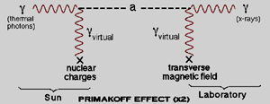
Primakoff Effect

Slide 31
Ο ανιχνευτής Micromegas του CAST
Ο ανιχνευτής Micromegas που δουλεύει στο πείραμα CAST είναι ικανός να εντοπίζει φωτόνια ακτίνων-Χ στο φάσμα από 600 eV έως 10 keV, με πολύ καλή απόδοση, καλή ενεργειακή γραμμικότητα και εξαιρετική ενεργειακή και χωρική ανάλυση. Με τη βοήθεια του τηλεσκοπίου, που παρακολουθεί την τροχιά του ήλιου για μερικά λεπτά, ο ανιχνευτής Micromegas ψάχνει για σωματίδια axions κατά τη διάρκεια της ανατολής.

Slide 32
Το τηλεσκόπιο του Cast

Slide 33
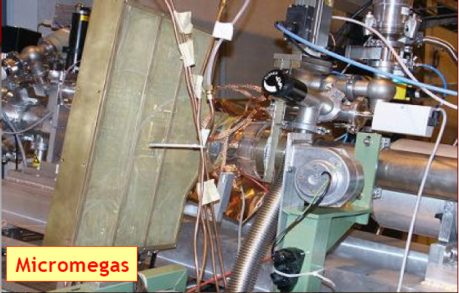
Ο ανιχνευτής Micromegas του CAST
Ο ανιχνευτής Micromegas βρίσκεται στη δυτική πλευρά του τηλεσκοπίου και αποτελεί βασικό κομμάτι στην ανίχνευση των αναμενόμενων ακτίνων-Χ από το αντίστροφο φαινόμενο Primakoff. Ο Micromegas τοποθετείται πολύ συχνά σε ένα κλωβό Faraday για να μειωθεί ο θόρυβος στα ηλεκτρονικά.

Slide 34
Εφαρμογές του Micromegas στην ιατρική απεικόνιση
Ο ανιχνευτής Micromegas εφαρμόζεται και στην ιατρική απεικόνιση. Ήρθε να αντικαταστήσει το φωτογραφικό φιλμ αποτύπωσης των ακτίνων-Χ, με την τεχνολογία της ψηφιακής ανάγνωσης, η οποία υπερτερεί στην ευαισθησία και στη χωρική ανάλυση. Παράλληλα, το χαμηλό κόστος κατασκευής του ανιχνευτή Micromegas και η ικανότητά του να καλύπτει χωρίς δυσκολίες μεγάλη περιοχή, του δίνει προβάδισμα σε σχέση με τους υπόλοιπους ανιχνευτές.

Slide 35
Ακτινογραφία με ανιχνευτή Micromegas

Slide 36
Ακτινογραφία με ανιχνευτή Micromegas
Ακτινογραφική απεικόνιση ανθρώπινου σπονδύλου με τη βοήθεια Micromegas.

Slide 37
Συνοπτικά
Η R&D είναι μία συνεργασία για την ανάπτυξη της επιστήμης και της τεχνολογίας. Ο ανιχνευτής Micromegas ανήκει στο project RD51.
Πρωτεργάτης της τεχνολογίας του ανιχνευτή Micromegas είναι ο Δρ. Ιωάννης Γιοματάρης
Ο ανιχνευτής Micromegas είναι ένας ανιχνευτής αερίου με εξαιρετικά τεχνικά χαρακτηριστικά (μεγάλη χωρική και ενεργειακή ανάλυση, χαμηλό κόστος, ευκολία κατασκευής)
Βασίζεται στην τεχνική της χιονοστιβάδας, γι’ αυτό είναι ικανός να ανιχνεύει σωματίδια με χαμηλές ενέργειες
Τα κυριότερα κομμάτια του είναι το drift, το micromesh και τα strips
Εφαρμόζεται στη φυσική υψηλών ενεργειών, στην αστροφυσική και στην ιατρική απεικόνιση.

Slide 38
Τέλος Χρόνου
Ευχαριστώ

Slide 39
Βιβλιογραφία
I Giomataris et al, “An improved limit on the axion-photon coupling from the CASTexperiment” , April 2007
Y Giomatars et al, “The Micromegas detector for the CAST experiment”, June 2007
T Geralis, “Micromegas, a micromesh gaseous detector”, EESFYE Conference Patra, April 2002
I Giomataris et al, “Development of a fast gaseous detector: MICROMEGAS”, CERN LHC/98-05-EET, August 1998
K. Mermigka, “Simulation Studies at the MICROMEGAS Detector and Micropattern Applications in Medicine”, 2008
S Andriamonje et al, “Micromegas Photon Detectors for CAST: A status report”, July 2002
K Zioutas et al, “Nuclear Instruments and Methods” A425 (1999) 480
I Giomataris et al, “Nuclea Instruments and Methods” A376 (1996) 29
J Colar and I Giomataris, “Nuclear Instruments and Methods” A471 (2000) 254

